Slide 1
SCHAKELDAGEN
IPLO komt naar je toe
November 2026

Slide 2
Vluchtige Organische Stoffen (VOS) Regels uitgelegd voor de praktijk
Gijs Rurup en Gert Locht gijs.rurup@rws.nl
www.iplo.nl

Slide 3

Praatplaat Omgevingswet
Maatschappij
Politiek
Waterschapsverordening
Omgevingsprogramma’s
Meldingen verwerken
Aanvragen beoordelen
Monitoring
Omgevingsplan
Omgevingsverordening
Samenwerkingsafspraken
Toezicht en handhaving
Omgevingsprogramma uitvoeren
Evaluatie
Bbl* / Bal* / Bkl*
Projectbesluiten
Omgevingsvisie
Samenwerken
Aanvragen en info ontvangen
Vergunningscheck
Regels op de kaart
Maatregelen op maat
Aanvragen/melden

Slide 4
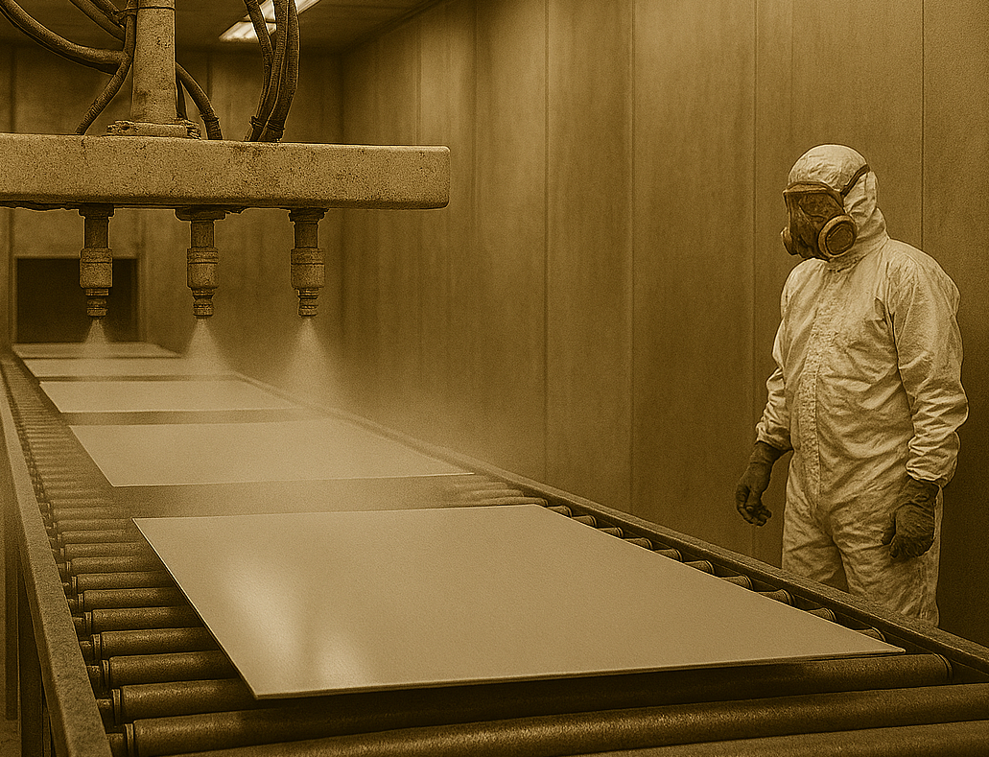
Inhoud
Welke bedrijven gebruiken VOS
Welke regels gelden
Welke maatregelen zijn nodig
<Trefwoorden voor Internetlink>

Slide 5
Welke bedrijven gebruiken VOS
Branche
Autospuiterijen | Leerindustrie
Basismetaal | Metalektro
Brandstoffenhandel | Olie- en gaswinning
Bouw | Olie- en vetextractie
Chemie | Op- en overslag
Chemische wasserijen | Raffinaderijen
Grafische industrie | Rubber en kunststof
Houten meubelindustrie | Tankstations
Houtverduurzaming | Textielindustrie

Slide 6
VOS in wet- en regelgeving
Algemeen
  Definitie “VOS”
  Organisch oplosmiddel
VOS onder de Omgevingswet
  VOS in mba’s (H3 Bal)
  Specifieke eisen (H4 Bal)
  Generieke eisen (H5 Bal)
  Zorgplicht en overig
VOS vanuit EU-regelgeving
  NEC-richtlijn
  Benzinerichtlijn
  Richtlijn industriële emissies
Producteisen voor fabrikant in EU ‘verfrichtlijn’
  Richtlijn verfproducten, in NL: BOOVV (Besluit Organische Oplosmiddelen in Verven en Vernissen)
  Beperkt aantal branches; verwijzing vanuit Bal maatregelen

Slide 7
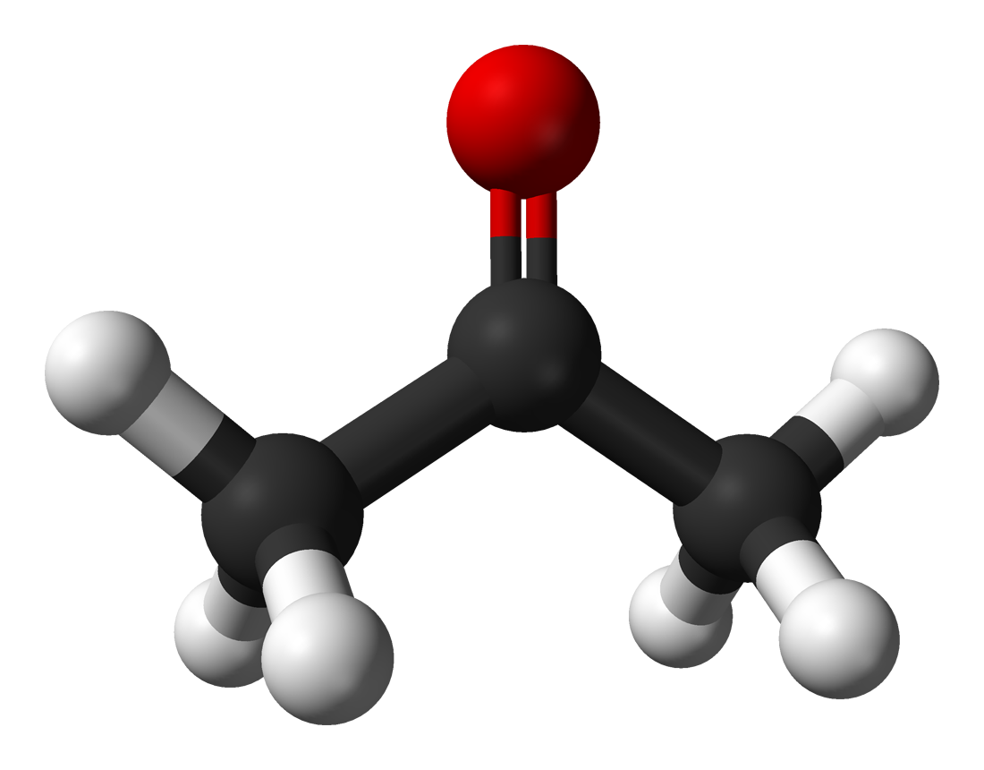
VOS: vluchtige organische stof
Vluchtige organische stof (RIE => Bal):
Organische verbinding, en ook fractie creosoot, die bij 293,15 K (20 ºC) een dampspanning heeft van tenminste 0,01 kPa of onder specifieke gebruiksomstandigheden een vergelijkbare vluchtigheid heeft.
Organische verbinding:
Moleculen die in ieder geval koolstof (C) bevatten, vaak waterstof (H), zuurstof (O) en stikstof (N), en soms zwavel (S), fosfor (P) en halogenen (F, Cl, Br, I, etc.).
Vluchtigheid:
Een stofeigenschap gekenmerkt door de dampspanning. Een vluchtige stof verdampt bij lagere temperaturen en daarom een hogere dampspanning dan een minder vluchtige stof.

Slide 8
VOS: Vluchtige Organische Stof
Organisch oplosmiddel
Organisch oplosmiddel (RIE): vluchtige organische stof die wordt gebruikt voor een van de volgende doeleinden:
a) om…zonder chemische veranderingen te ondergaan grondstoffen, producten… op te lossen;
b) als schoonmaakmiddel om verontreinigingen op te lossen;
c) als verdunner;
d) als dispergeermiddel;
e) om de viscositeit aan te passen;
f) om de oppervlaktespanning aan te passen;
g) als weekmaker;
h) als conserveermiddel.

Slide 9

Ethyleen
Vluchtige Organische Stof
(VOS)
Benzine
Aceton
Benzine
Organisch
Oplosmiddel
Styreen
Water
Alcohol
Oplosmiddel
Ammoniak

Slide 10

VOS-regels in paragrafen H4 Bal
4.21 Reinigen lijmen coaten
4.34 Oplosmiddeleninstallaties (later meer)
4.40 Grootschalig tanken (dampretour bij benzine tanken)
4.57 Chemisch reinigen textiel
4.96 Opslaan brandbare vloeistoffen ondergronds (dampretour benzine bij tankstation)
4.105 Benzineterminal
(4.10 Grafische processen - geen VOS-eisen, wel relevant voor geur)
Vaak maatregelen boven bepaald verbruik van oplosmiddelen > inzicht in VOS verbruik

Slide 11
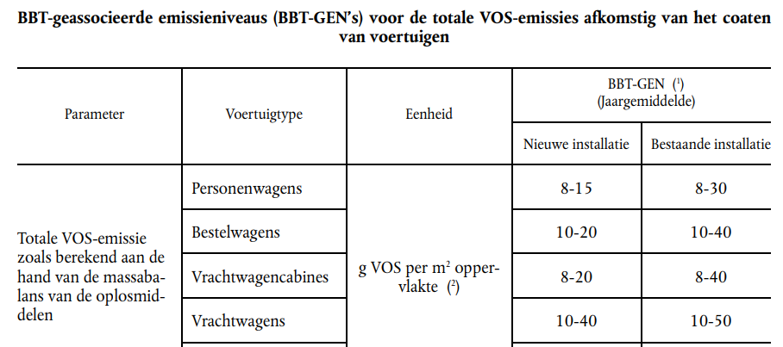
Richtlijn Industriële Emissies (Rie)
H5 Rie => Bijlage 7 Rie => §4.34 Bal Oplosmiddeleninstallaties
  Hier staan 20 activiteiten (zie verder in de presentatie voor uitwerking)
- H2 Rie => Bijlage 1 => IPPC-installaties => BREF => BBT-conclusies
Bijv. BREF’s:
STS (2020): Oppervlaktebehandeling met oplosmiddelen en conserveren van houtproducten;
STM (Final Meeting, okt 2026): Oppervlaktebehandeling van metalen en kunststoffen;
WGC (2022): Afgas behandeling
REF (2014): Raffineren van aardolie en gas
EFS (2006): Bulkopslag tanks (natte bulk)
BREF STS, BBT 24

Slide 12
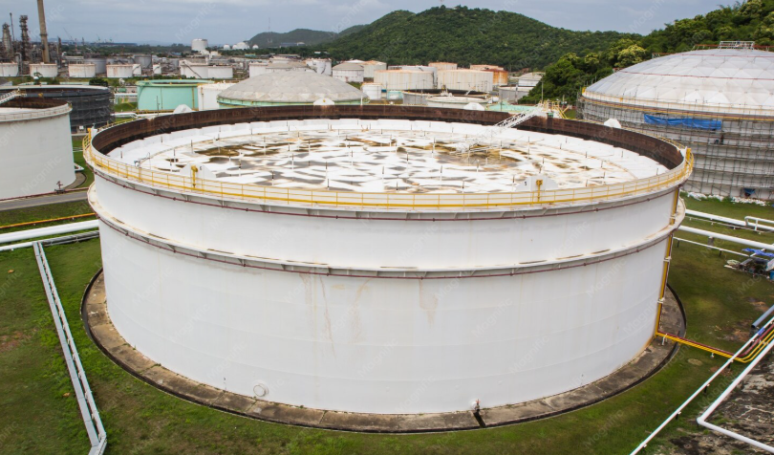
Aardolie industrie
BBT-conclusies EFS (Emissions From Storage)
Handboek en meetprotocol diffuse VOS-emissies
  Vergunningverlening bij raffinaderijen, organisch-chemische industrie en tankopslagbedrijven
Benzineterminal: => Bal par. 4.105
  Doel: Vermindering VOS-uitstoot in benzinedistributiesystemen
  Benzineterminal drijvend daken (BREF EFS).
  Kleur opslagtanks (wit), benzineterminal (uit 1994!!!)
  (Grondslag: Europese Richtlijn Uitstoot VOS van de opslag van benzine en de distributie van benzine vanaf terminals naar benzinestations. (Richtlijn 94/63/EG))
Handboek: IPLO | diffuse | emissie

Slide 13
Toezicht: inzicht in VOS-verbruik
Relevant voor
  Al dan niet vallen onder paragraaf Oplosmiddeleninstallaties
  Wel/niet verplichting tot nemen van maatregelen paragraaf reinigen, lijmen, coaten (4.21)
Gaat bij beide om organisch oplosmiddel, dus niet alle VOS en niet alle oplosmiddelen
Vanuit in- en verkoopgegevens vaak al voldoende inzicht
Worst-case: inkt: 20%, coating: 65%, lak: 70%, lijm: 90%, reinigers of verdunners: 100%
Overschrijding grens aannemelijk: eenmalig nauwkeuriger bepalen

Slide 14
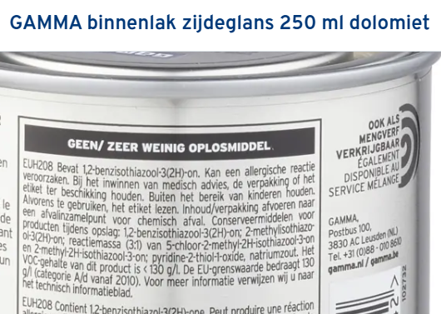
Toezicht: Maatregelen Bal § 4.21
Grote lijnen, kijk naar algemene werkprocessen bij reinigen, lijmen, coaten
  Good housekeeping (Specifieke Zorgplicht par. 2.4)
  Duik niet meteen diep een boekhouding in
Inzicht in verbruik VOS en oplosmiddelen
1.000 kg/jaar organ. oplosmid. grens overschreden? Maatregelen verplicht
Maatregelen: ‘gebruik oplosmiddelarme producten en oplosmiddelarme applicatiemethoden’
  ‘BOOVV’-producten gebruiken (autospuiterijen, meubels, bouw)
  Max. 150 g/l in gebruiksklare producten lijmen, coaten
  Max. 30 vol% in reinigingsmiddelen

Slide 15
Samengevat: VOS-regels per branche
Branche | Bal § | BOOVV | BBTc | Branche | Bal | BBTc
Autospuiterijen | 4.21, 4.34* | v | STS | Leerindustrie | 4.21, 4.34 | STS
Basismetaal | 4.34 |  | STM | Metalektro | 4.21, 4.34 | STM, STS
Brandstoffenhandel | 4.105 |  | x | Olie- en gaswinning |  | REF
Bouw | 4.21 | v |  | Olie- en vetextractie | 4.34
Chemie | 4.34 |  | x | Op- en overslag | 4.105 | EFS
Chemische wasserijen | 4.34, 4.57 |  |  | Raffinaderijen | 4.105 | REF
Grafische industrie | 4.34, (4.10) |  | STS | Rubber en kunststof | 4.21, 4.34 | STM, STS
Houten meubelindustrie | 4.21, 4.34 | v | STS | Tankstations | 4.40, 4.96
Houtverduurzaming | 4.34 |  | STS | Textielindustrie | 4.21, 4.34
* Alleen voor nieuwe voertuigen

Slide 16
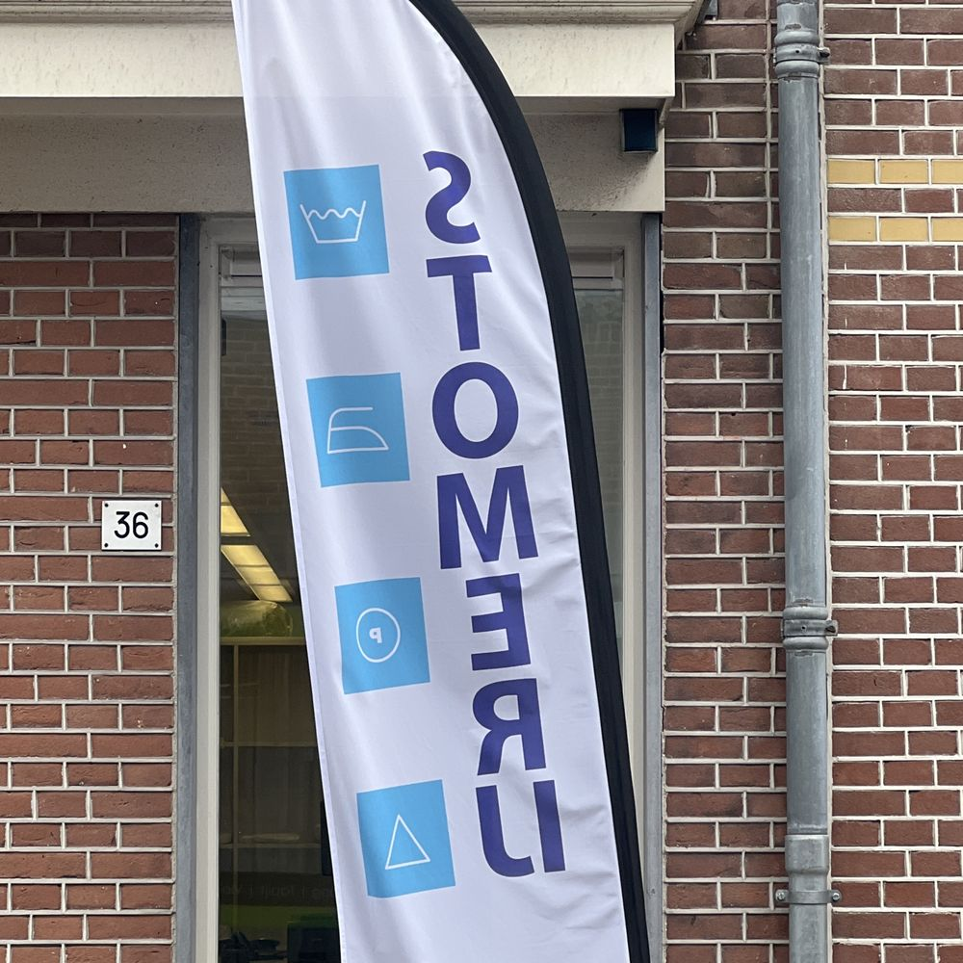
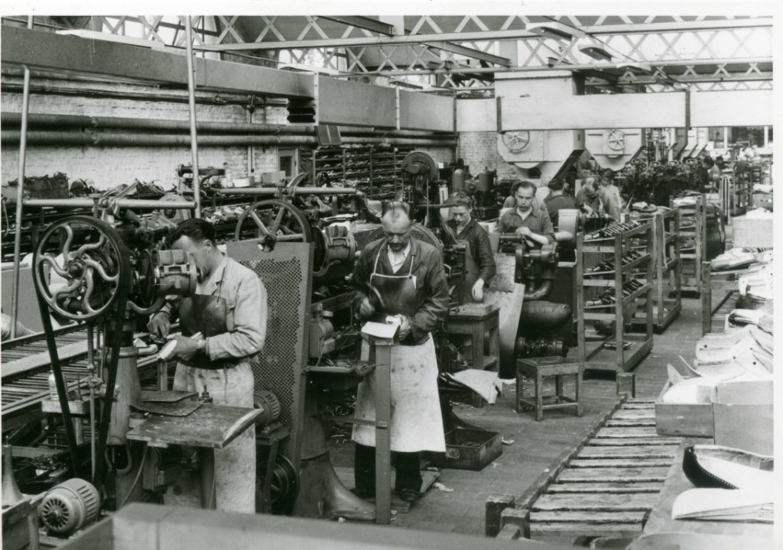
Oplosmiddeleninstallaties

Slide 17
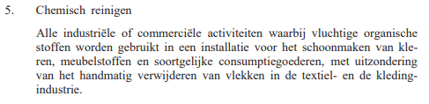

Activiteiten oplosmiddeleninstallaties (§4.34 Bal)
Heatsetrotatie-offsetdruk
Illustratiediepdruk
Rotatiediepdruk en/of flexografie, rotatiezeefdruk en lamineer-of lakeenheden
Oppervlaktereiniging met H-stoffen
Overige oppervlaktereiniging
Coating van voertuigen
Bandlakken
Overige coating: metaal, kunststof, textiel, stoffen, film en papier
Coating van wikkeldraad
Coating van hout
Chemische reiniging
Impregneren van hout
Coating van leer
Fabricage van schoeisel
Lamineren van hout en kunststof
Aanbrengen van een lijmlaag
Vervaardigen van coatingmengsels, lak, inkt en lijm
Bewerking van rubber
Extractie van plantaardige oliën
Vervaardiging van geneesmiddelen
IPLO | oplosmiddeleninstallaties | toelichting

Slide 18
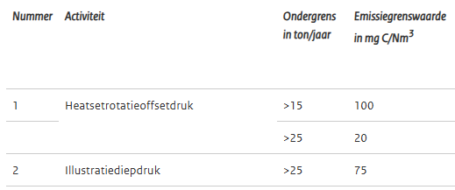
VOS bij oplosmiddeleninstallaties
Bal § 4.34 Oplosmiddelinstallaties
- Bij oplosmiddeleninstallaties wordt gebruikt gemaakt van een ondergrens van VOS-verbruik per activiteit
- Emissie-eisen gelden alleen bij overschrijding ondergrens
- Het betreft alleen VOS die gebruikt wordt als oplosmiddel
Bal art. 4.438

Slide 19
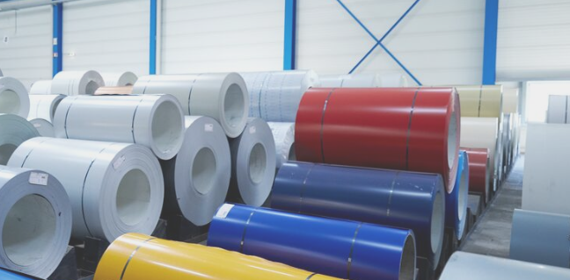
Activiteiten: Categoriseren
Coaten
  Coating van voertuigen
  Bandlakken
  Overige coating: metaal, kunststof, textiel, stoffen, film en papier
  Coating van wikkeldraad
  Coating van hout
  Coating van leer
Drukken
  Heatsetrotatie-offsetdruk
  Illustratiediepdruk
  Rotatiediepdruk en/of flexografie, rotatiezeefdruk en lamineer- of lakeenheden
Reinigen
  Oppervlaktereiniging met H-stoffen
  Overige oppervlaktereiniging
  Chemische reiniging
Overige activiteiten
  Impregneren van hout
  Fabricage van schoeisel
  Lamineren van hout en kunststof
  Aanbrengen van een lijmlaag
  Vervaardigen van coatingmengsels, lak, inkt en lijm
  Bewerking van rubber
  Extractie van plantaardige oliën
  Vervaardiging van geneesmiddelen
Oplosmiddelenregistratie - EU - 1x/3jaar
Notes:
Cat. 4: H-stoffen:
H340 Kan genetische schade veroorzaken
H350 Kan kanker veroorzaken
H350i Kan kanker veroorzaken bij inademing
H360D Kan het ongeboren kind schaden
H360F Kan de vruchtbaarheid schaden

Slide 20
Oplosmiddelen boekhouding 1
Overschrijden ondergrens (tabel 4.438a) => Oplosmiddelen boekhouding
Gebruik rondom ondergrens? => Eenmalig gebruik precies bepalen
Doel boekhouding:
voldoen aan de emissiegrenswaarden en het reductieprogramma (artikel 4.447 Bal)
mogelijkheden voor emissiebeperking of besparingsmogelijkheden in de toekomst
in- en uitgaande stromen van oplosmiddelen.
Periode: 12 maanden
Artikel 4.467. (lucht: oplosmiddelenboekhouding)
1 Er wordt een oplosmiddelenboekhouding bijgehouden waarmee:
  a. wordt aangetoond dat wordt voldaan aan:
    1°. de emissiegrenswaarden, de diffuse emissiegrenswaarden of de totale emissiegrenswaarden, bedoeld in artikel 4.447, eerste tot en met derde lid; en
    2°. als een reductieprogramma als bedoeld in artikel 4.462 wordt toegepast: dat programma;
  b. de mogelijkheden voor emissiebeperking in de toekomst worden gespecificeerd; en
  c. informatie kan worden verstrekt over het verbruik en de emissie van oplosmiddelen.
2 Een oplosmiddelenboekhouding omvat een periode van twaalf maanden en wordt uiterlijk dertien weken na afloop van die periode afgesloten, en voldoet aan de artikelen 4.468 tot en met 4.471.

Slide 21
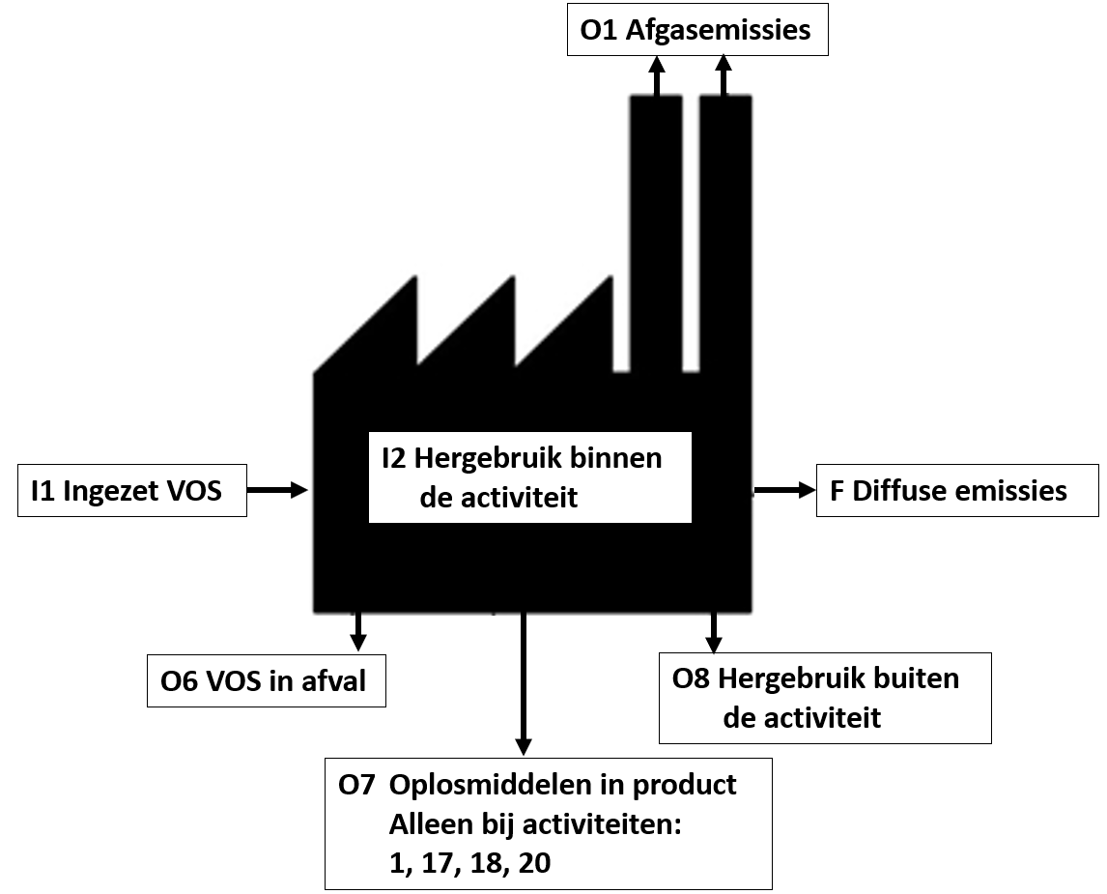
Overzicht input en output VOS
Artikel 4.467. (lucht: symbolen emissiegrenswaarde)
Onder de symbolen die worden gebruikt in de artikelen 4.468, 4.469 en 4.470 wordt verstaan:
E: totale emissie;
F: diffuse emissie;
V: verbruik;
I: input;
I1: hoeveelheid organische oplosmiddelen die is aangekocht al dan niet in mengsels, die in het proces worden ingevoerd tijdens de termijn waarover de massabalans wordt bepaald;
…….
Notes:
1, Heatset rotatie offsetdruk
2, Maken van lak, inkt, lijm
18, bewerken van rubber
20, Geneesmiddelen.

Slide 22
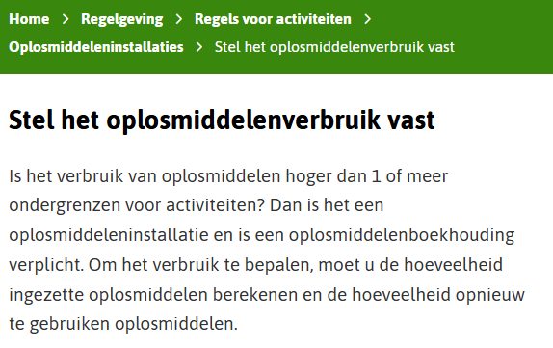
Oplosmiddelen boekhouding 2
Eisen boekhouding:
het oplosmiddelenverbruik (artikel 4.468 Bal)
de totale emissie van oplosmiddelen (artikel 4.469 Bal)
de diffuse emissie van oplosmiddelen (artikel 4.470 Bal)
de deelstromen
de stromen die horen bij het gekozen ‘regime’

Slide 23
4 regimes maatregelen.
Doel vervangen metingen van emissies uit tabel 4.438a
1, reductieprogramma vaste stof (coating, lak, kleefstof of inkt)
2, emissiegrenswaarden voor afgassen en diffuse emissies
3, emissiegrenswaarden als percentage van oplosmiddelinput
4, emissiegrenswaarden per hoeveelheid product

Slide 24
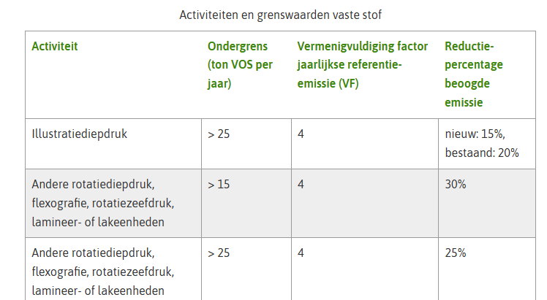
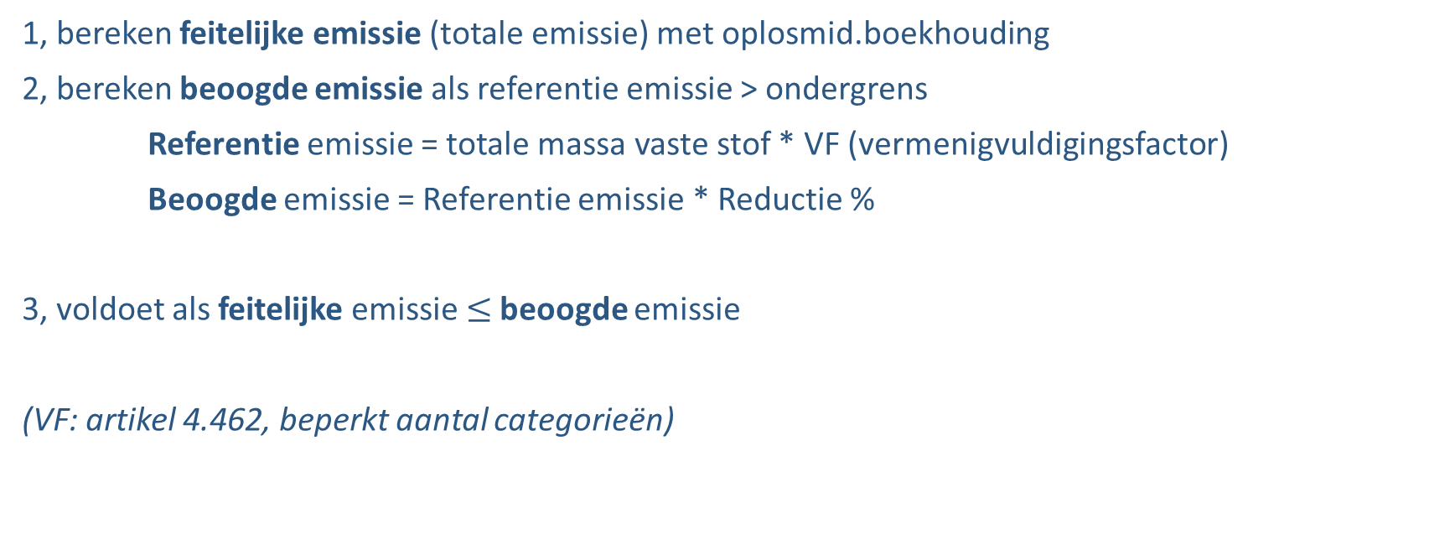
Regime 1, vaste stof
Vaste stof is elk materiaal in coating, inkt, lak en kleefstof dat vast wordt wanneer het water of de vluchtige organische stoffen zijn verdampt
1, bereken feitelijke emissie (totale emissie) met oplosmid.boekhouding
2, bereken beoogde emissie als referentie emissie > ondergrens
Referentie emissie = totale massa vaste stof * VF (vermenigvuldigingsfactor)
Beoogde emissie = Referentie emissie * Reductie %
3, voldoet als feitelijke emissie $≤$beoogde emissie
(VF: artikel 4.462, beperkt aantal categorieën)
Bal art. 4.462
Artikel 4.462. A (lucht: voldoen aan reductieprogramma)
1 Aan eenzelfde mate van emissiebeperking als bedoeld in artikel 4.447, vierde lid, wordt, bij een oplosmiddeleninstallatie waar voor het product een constant gehalte aan vaste stof kan worden aangenomen, in ieder geval voldaan als de feitelijke emissie kleiner is dan of gelijk is aan de beoogde emissie.
2 De feitelijke emissie wordt bepaald aan de hand van de oplosmiddelenboekhouding…..
IPLO | oplosmiddeleninstallaties | regime 1
Notes:
Feitelijke emissie = totale emissie: I1 –O6-O7 (input – Afval – opl. In prod.)
Let op geldt alleen voor genoemde activiteiten zoals opgenomen in IPLO-site en Bal tabel 4.462

Slide 25
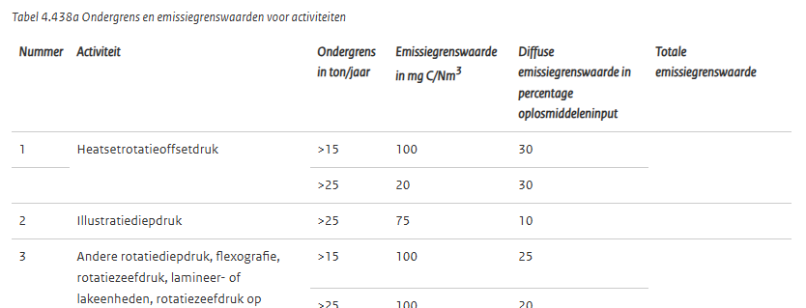
Regime 2, Afgassen en diffuse emissie
Afgassen:
1, aantonen dat je voldoet aan de emissiegrenswaarden uit tabel 4.438a
2, eenmalige of continu meting, bijv. met FID (vlamionisatiedetector)
Diffuse emissie:
totaal VOS – (VOS in afval en producten +VOS vernietigd)
Emissie-eisen in mg C / Nm³
IPLO | oplosmiddeleninstallaties | regime 2
Notes:
Verschil VOS en C.
Molecuulstructuur: Aceton zwarte bolletjes C koolstof

Slide 26
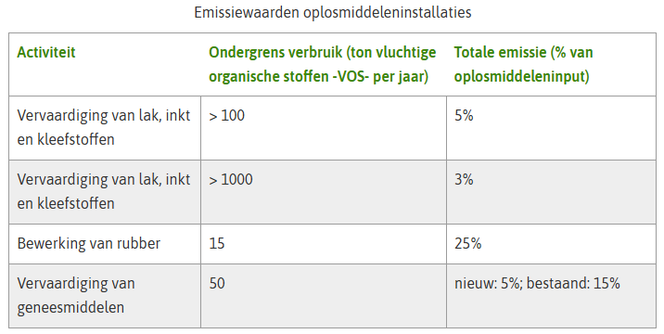
Regime 3, % van oplosmiddelinput
1, Het bedrijf voldoet aan de eisen van paragraaf 4.34 van het Bal als de totale emissie niet hoger is dan het percentage van de oplosmiddelinput dat in de tabel van regime 3 staat.
Kan je bepalen door:
Totale emissie = I1 - O5 - O6 - O7
Geneesmiddelen; Bal art 4.455 bestaande installaties 15%
I1: hoeveelheid organische oplosmiddelen die is ingekocht.
O5: organische oplosmiddelen en organische verbindingen die door chemische of fysische reacties verloren gaan, met inbegrip van hoeveelheden organische oplosmiddelen die door verbranding, een andere zuivering van afgassen of door afvalwaterzuivering worden vernietigd of door adsorptie worden opgevangen, als die niet bij O6, O7 of O8 worden meegerekend;
O6: organische oplosmiddelen in ingezamelde afvalstoffen;
O7: organische oplosmiddelen al dan niet in mengsels als product met handelswaarde voor de verkoop, met uitzondering van oplosmiddelen die vallen onder O3;
IPLO | oplosmiddeleninstallaties | regime 3
Notes:
Bal:
Artikel 4.455. (lucht: afwijkende totale emissiegrenswaarde bestaande oplosmiddeleninstallatie)
In afwijking van tabel 4.438a is de totale emissiegrenswaarde voor een bestaande oplosmiddeleninstallatie bij het maken van geneesmiddelen 15% van de oplosmiddeleninput.
Inkt:
Voorb.: Verbruik 2.000 ton/jaar ( dus > 1.000 ton/jaar)
=> 3% = 60 ton/jaar dus als emissie = 50 ton/jaar dan voldoet installatie

Slide 27
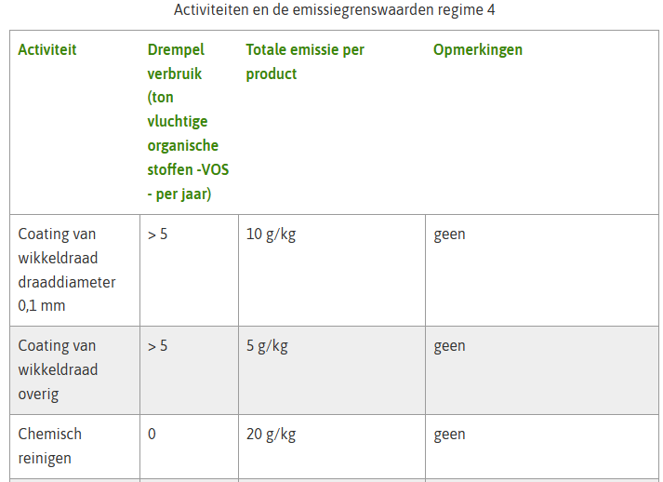
Regime 4, per hoeveelheid product
1, In de oplosmiddelenboekhouding tenminste opnemen:
verbruik, input en totale emissie
Totale emissie per hoeveelheid geproduceerd product < emissiegrenswaarde tabel 4.438a.
(zie bepaling regime 3)
IPLO | oplosmiddeleninstallaties | regime 4

Slide 28
Ten slotte
Toezicht:
Checklist oplosmiddeleninstallaties
Stap 1: is paragraaf 4.34 Oplosmiddeleninstallaties van toepassing?
Stap 2: Is de totale emissie bepaald?
Stap 3: Hoe gaat het bedrijf voldoen aan paragraaf 4.34?
Stap 4: Wordt aan de eisen voor oplosmiddeleninstallaties voldaan?
Stap 5: Zijn er bijzondere omstandigheden?
IPLO | checklist | oplosmiddeleninstallaties

Slide 29
Dank voor je aanwezigheid en fijn vervolg.
Nog vragen over de Omgevingswet of IPLO?
=> Netwerkplein => IPLO-hoek
Gijs Rurup gijs.rurup@rws.nl www.iplo.nl en Helpdesk-vragen

